Slide 1
خَ خُ خِ
خا خو خي
خًا خٌ خٍ
حَ حُ حِ
حا حو حي
حًا حٌ حٍ

Slide 2
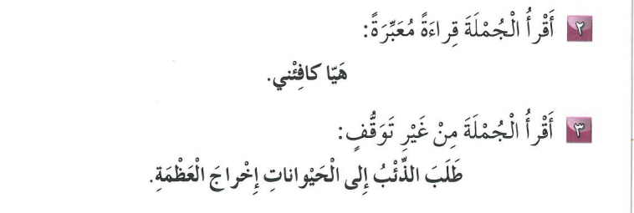
ضدّها إِدْخالَ

Slide 5
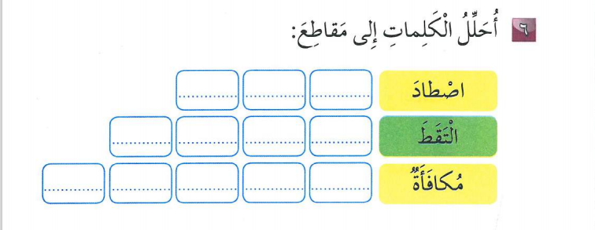
دَ
طا
اصـْ
طَ
قـَ
تـَ
الْـ
ةٌ
أَ
فَـ
كا
مُـ

Slide 6
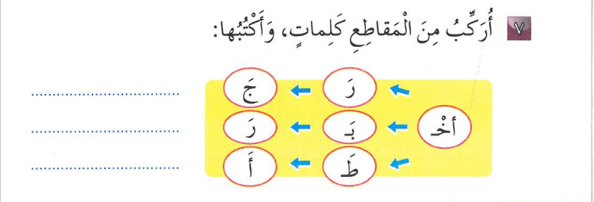
أخْرَجَ
أخْبَرَ
أخْطَأَ

Slide 7
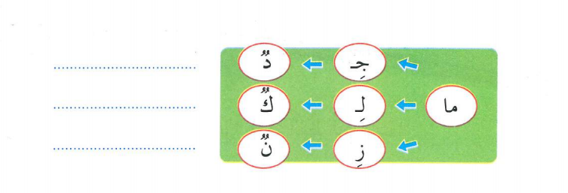
ماجِدٌ
مالِكٌ
مازِنٌ

Slide 8
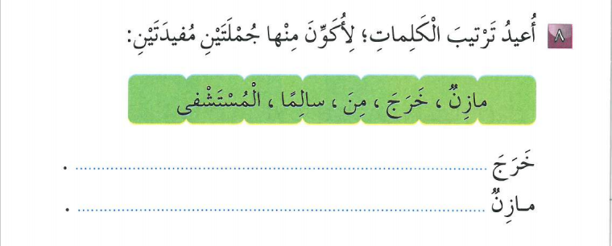
جُملةٌ فعليّةٌ
مازِنٌ مِنَ الْمُسْتَشْفى سالِمًا
جُملةٌ اسميّةٌ
خَرَجَ مِنَ الْمُسْتَشْفى سالِمًا

Slide 9
الْمُجْتَهِدَةُ
الْبَعيدَةُ
الْوَرَقِيَّةُ
الْأَليفَةُ

Slide 10
أْ
أَ
أَ
مُكافَأَتي
رَأْسَهُ
يَأْكُلُهُ

Slide 11
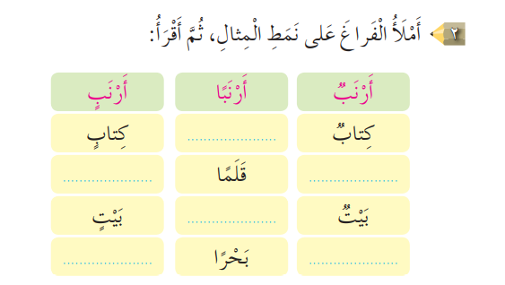
تنوينُ الْكَسرِ
تنوينُ الْفَتحِ
تنوينُ الضّمِ
كِتابًا
قَلَمٍ
قَلَمٌ
بَيْتًا
بَحْرٍ
بَحْرٌ

Slide 12
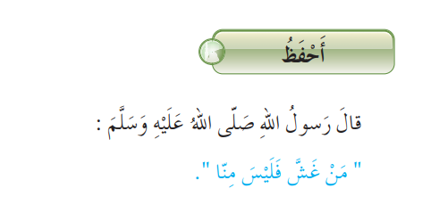

Slide 13
الذّئْبُ

